Slide 1

Módulo 3: Introducción al modelado de datos
Diplomatura en Ciencias Sociales Computacionales y Humanidades Digitales (IDAES-UNSAM)

Slide 2
Quiénes somos
Valentín
Alvarez
Lic. Economía UBA
Maestrando en Desarrollo Económico UNSAM
Santiago
Núñez Rimedio
Estudiante de Antropología Social UNSAM
Asistente de investigación factor~data

Slide 3
Qué esperar de teóricos y qué esperar de prácticos
Teóricos
Exposiciones de 60 minutos con slides sobre los conceptos teóricos estadísticos y de modelización.
Prácticos
Guiadas en clase, 60 minutos para trabajar.
Independientes para trabajar entre clase y clase.
Ambas en R Studio.

Slide 4
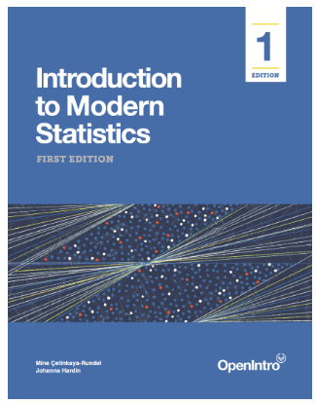
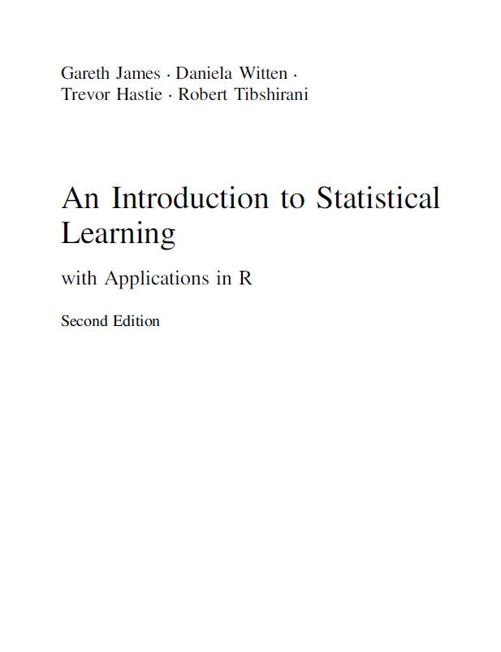
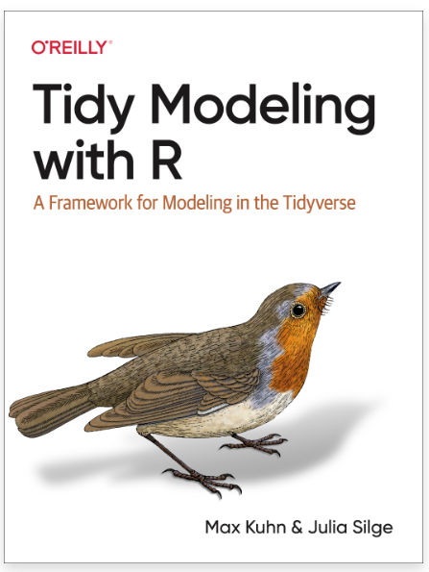
Bibliografía del módulo
An Introduction to Statistical Learning with applications in R (James, Witten, Hastie y Tibshirani) – 1st and 2nd version
Tidy Modeling with R (Kuhn y Silge)
Introduction to Modern Statistics (Çetinkaya-Rundel y Hardin)

Slide 5
Contenidos por clase
Clase | Fecha | Temas | Bibliografía
1 | 13/8 | Intro, tipos de modelos, trade-offs | Cap 2 ISLR + Cap 1 TMR + Caps 4 y 5 IMS
2 | 20/8 | Explorando y transformando variables. Intro a regresión lineal simple | Cap 3 ISLR + Cap 6 TMR + Cap 7 IMS
3 | 27/8 | Regresión lineal simple y múltiple | Cap 3 ISLR + Caps 7 y 8 TMR + Cap 8 IMS
4 | 3/9 | Clasificación 1 - Regresión logística | Cap 4.1 a 4.3 ISLR + Cap 9 IMS
5 | 10/9 | Clasificación 2 – KNN y LDA | Cap 4.4 ISLR
6 | 17/9 | Métricas de rendimiento y CrossValidation | Cap 5 ISLR + Caps 5, 9 y 10 TMR

Slide 6
Teórica 1: intro, tipos de modelos, trade-offs

Slide 7
Agenda
Introducción a la modelización
Problemas de predicción y problemas de inferencia
Métodos de aprendizaje supervisado y métodos de aprendizaje no supervisado
Problemas de regresión y problemas de clasificación
Métodos paramétricos y métodos no paramétricos
Trade-off precisión-interpretabilidad
Trade-off sesgo-varianza
Medidas de la calidad del fit: set de training y set de testing
Flujo de trabajo
tidymodels

Slide 8
I. Introducción a la modelización

Slide 9
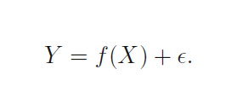
Modelizar es construir una función f que relacione variable(s) independiente(s) con variable dependiente
Modelo
Variable(s) independiente(s)
X
Variable dependiente
Y

Slide 10
¿Para qué modelizar?

Slide 11
II. Problemas de predicción y problemas de inferencia

Slide 12
Dos tipos de razones diferentes para modelizar
Predecir
Tenemos valores de un conjunto de variables independientes (X₁, X₂, etc.) y queremos un modelo que prediga el valor de la variable dependiente (Y).
Inferir
Queremos comprender la relación entre la variable dependiente (Y) y el conjunto de variables independientes (X₁, X₂, etc.).

Slide 13

Predicción
f puede funcionar como una caja negra.
El error de nuestras predicciones se puede descomponer en dos partes:
Reducible: mejorar f
Irreducible: ϵ (variables que no incluimos o no podemos medir)

Slide 14
Inferencia
f no puede funcionar como una caja negra.
La calidad de nuestros resultados depende de una serie de supuestos acerca de la distribución de los datos.
Nuestro interés principal son preguntas como:
¿Qué variables X están relacionadas con Y?
¿Qué dirección tienen estas relaciones?
¿Qué efecto tiene cada variable X en la variable Y?
¿Las relaciones son lineales o no lineales?

Slide 15
¿Cuándo usamos cada tipo de modelo? Discusión: ¿qué pasa si nuestro modelo de inferencia no predice bien? +problemas para predecir por fuera del intervalo de entrenamiento (e.g.: predecir el futuro con datos del pasado)

Slide 16
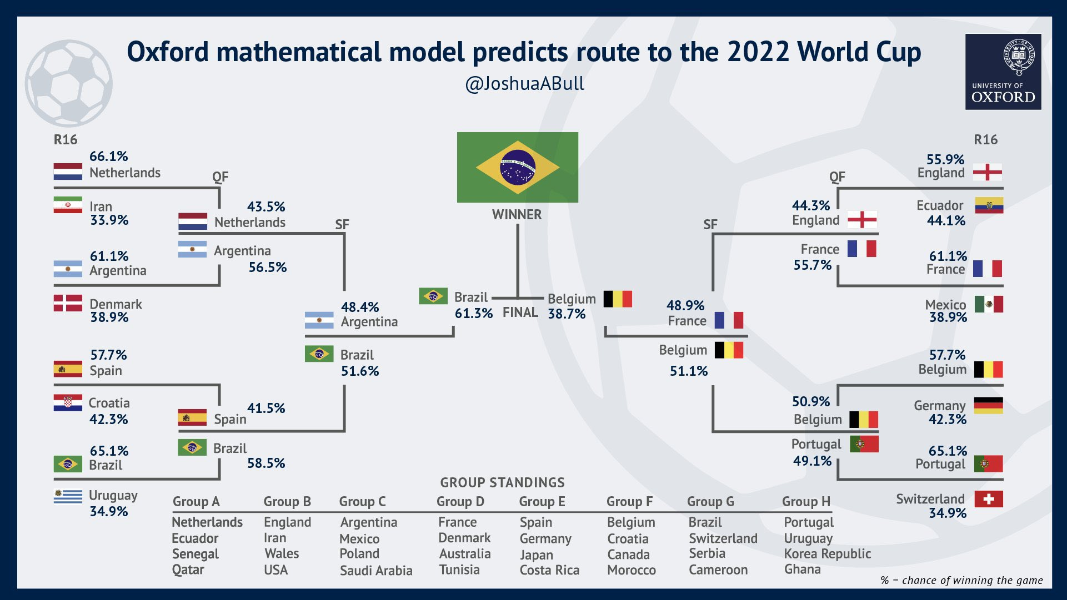

Slide 17
¿Conocemos el output a priori?

Slide 18
III. Métodos de aprendizaje supervisado y métodos de aprendizaje no supervisado

Slide 19
En módulo 3 veremos aprendizaje supervisado
Aprendizaje supervisado (supervised learning)
Conocemos los valores de Y para un set de casos y estimamos la función f que relaciona X con Y para predecir Y futuros o inferir relaciones (regresiones, clasificaciones, etc.)
Aprendizaje no supervisado (unsupervised learning)
No conocemos los posibles valores objetivo de Y que buscamos (por ejemplo, clustering).

Slide 20
¿Qué modelizar?

Slide 21
IV. Problemas de regresión y problemas de clasificación

Slide 22
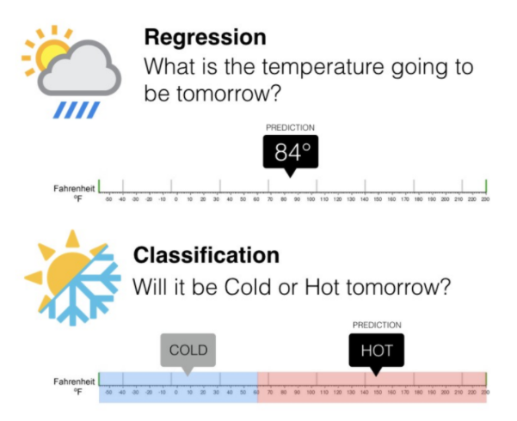
Predecir un valor o clasificar en una categoría
En modelos de regresión, Y es una variable cuantitativa. El modelo nos proporciona una función que nos da valores predichos de Y para los diferentes valores de X₁, X₂, etc.
En modelos de clasificación, Y es una variable categórica y el modelo nos da la probabilidad de que cada caso quede en cada categoría.

Slide 23
Cómo modelizar?

Slide 24
V. Métodos paramétricos y métodos no paramétricos

Slide 25
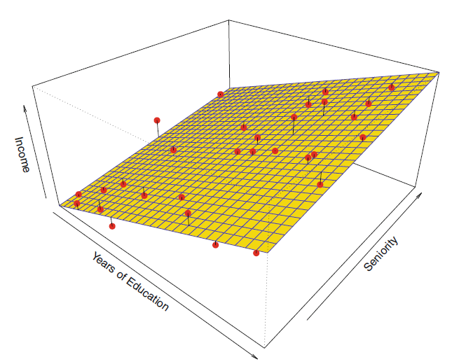
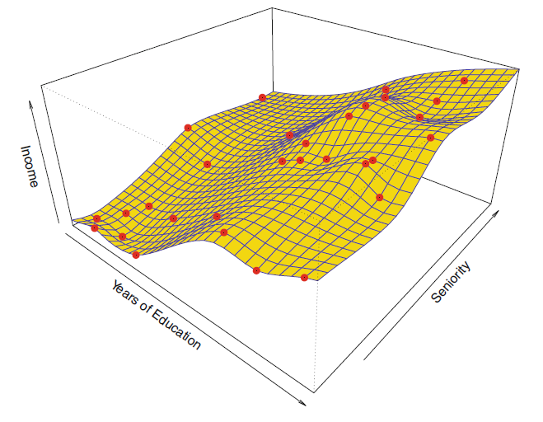
Asumir la forma de f o no asumirla
Los modelos paramétricos asumen la forma de la función. Los métodos no paramétricos, no, y pueden tener diferentes formas para diferentes valores de X.

Slide 26

Modelos paramétricos
Pasos a seguir:
Suponemos que f tiene cierta forma funcional.
Ajustamos el modelo.
Ventajas
Suponer una forma funcional simplifica la estimación de los parámetros.
Desventajas
La forma funcional que elegimos difícilmente coincida con la forma real de f .

Slide 27
Modelos no paramétricos
Ventajas
Al no suponer una forma funcional para f, tienen el potencial de ajustarse con precisión a una gama más amplia de formas posibles para f.
Desventajas
Necesitamos una cantidad de observaciones mayor que en el caso de los modelos paramétricos.
Peligro de overfitting.

Slide 28
Nos interesa más el cuánto o el cómo?

Slide 29
VI.Trade-off precisión-interpretabilidad

Slide 30

Precisión a cualquier costo no es siempre lo mejor
Modelos más precisos y menos restrictivos (no paramétricos, no lineales o que incorporen un alto número de variables independientes) reducen la interpretabilidad de las relaciones. Es necesario evaluar si la ganancia en precisión compensa ese costo (además de la mayor posibilidad de overfitting).

Slide 31
VII.Trade-off sesgo-varianza

Slide 32
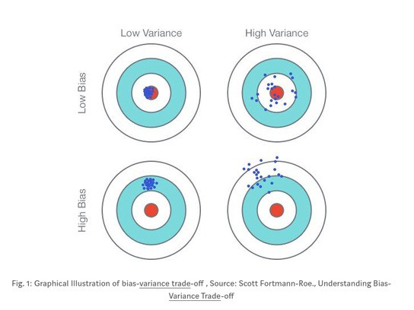
Buscar el mejor equilibrio para cada modelo
Varianza: cantidad que variaría la estimación de f si usarámos otro set de entrenamiento. Métodos más flexibles tienen más varianza.
Sesgo: cualidad del modelo de sistemáticamente subestimar o sobreestimar el valor a predecir. Métodos menos flexibles tienen más sesgo.

Slide 33
¿Cuán bueno es el modelo?

Slide 34
VIII. Calidad del fit: Train-Test split y métricas básicas

Slide 35
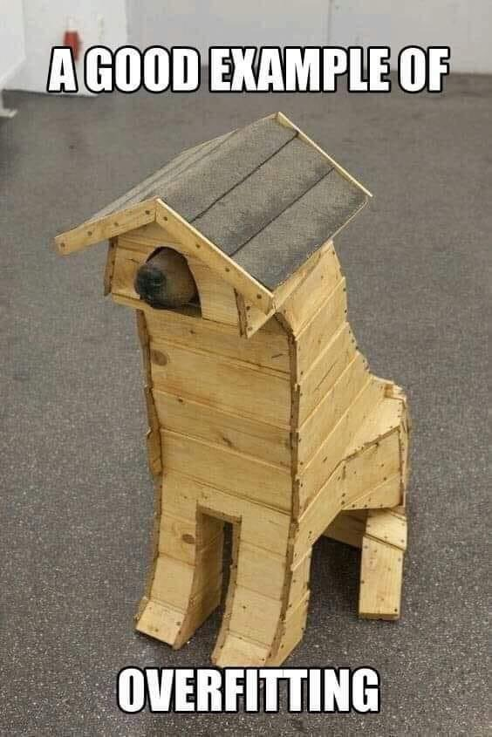
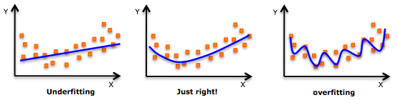
El problema del overfitting
El problema está centralmente ligado a la predicción.
Nuestro interés no es que el modelo tenga buenas métricas en los datos con los que se entrenó, sino que sea bueno para predecir datos nuevos
Overfitting se puede producir por varias causas. Ej: polinomios de muy alto grado, utilización de una gran cantidad de variables, valores de parámetros que otorgan mucha flexibilidad

Slide 36
Train y test

Slide 37
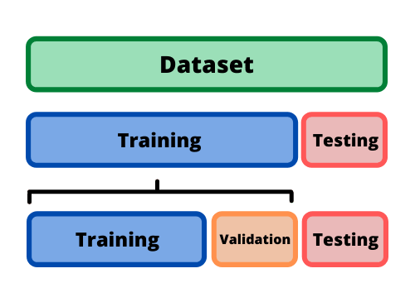
Train – Test split
Técnica para lidiar con el overfitting: Se evalua la calidad de las predicciones sobre datos no utilizados para entrenar el modelo
Se divide el dataset utilizando una parte para entrenamiento del modelo y otra para testeo
Se estiman las métricas de calidad de las predicciones en la base de testeo (es decir sobre casos que no fueron utilizados para entrenar el modelo)
Para elegir modelos o hiperparámetros, antes de evaluar en el test set se utilizan técnicas de validación

Slide 38
Mean Squeared Error

Slide 39

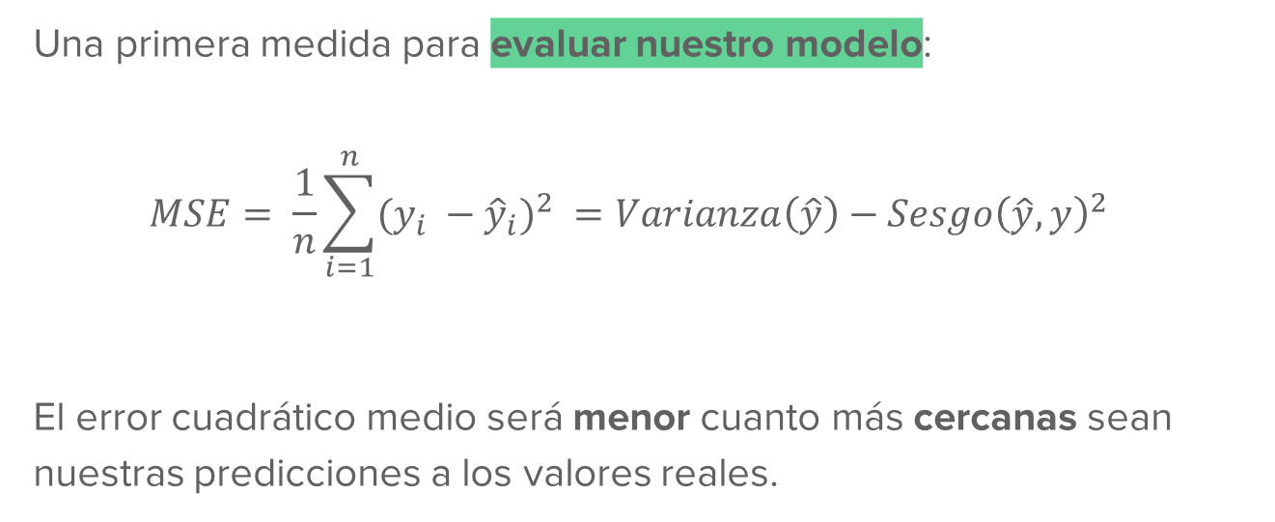
Mean Squared Error (MSE)
Una primera medida para evaluar nuestro modelo:
$$MSE= \frac{1}{n}\sum_{i=1}^{n}{(y_{i} −{\hat{y}}_{i})^{2} }=Varianza\left(\hat{y}\right)−Sesgo{\left(\hat{y},y\right)}^{2}$$
El error cuadrático medio será menor cuanto más cercanas sean nuestras predicciones a los valores reales.

Slide 40
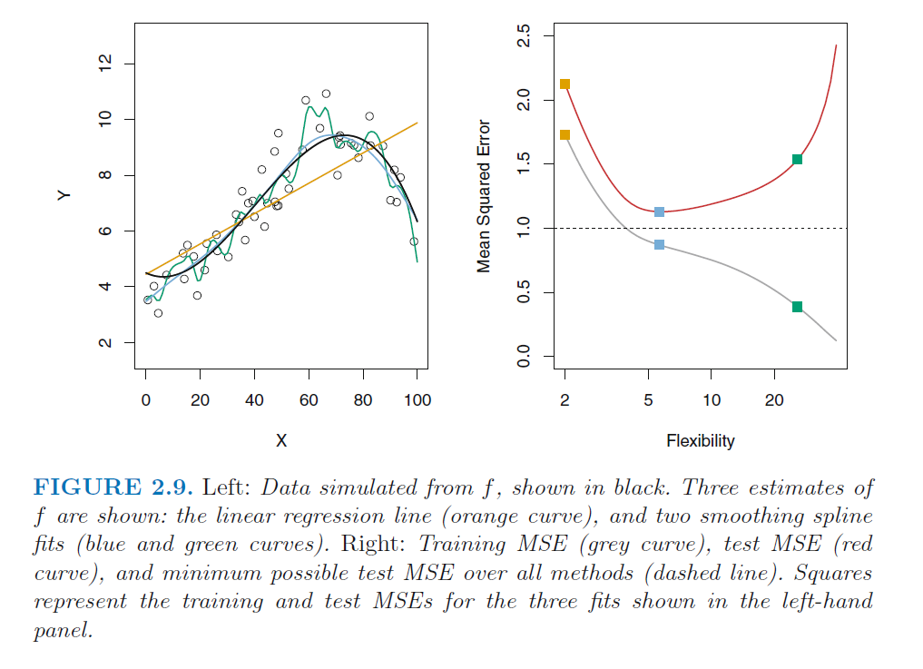
Lo importante: MSE en el set de testing
Entendamos juntes este gráfico de MSE (mean squared error) en training y testing set.

Slide 41
Matriz de confusión

Slide 42
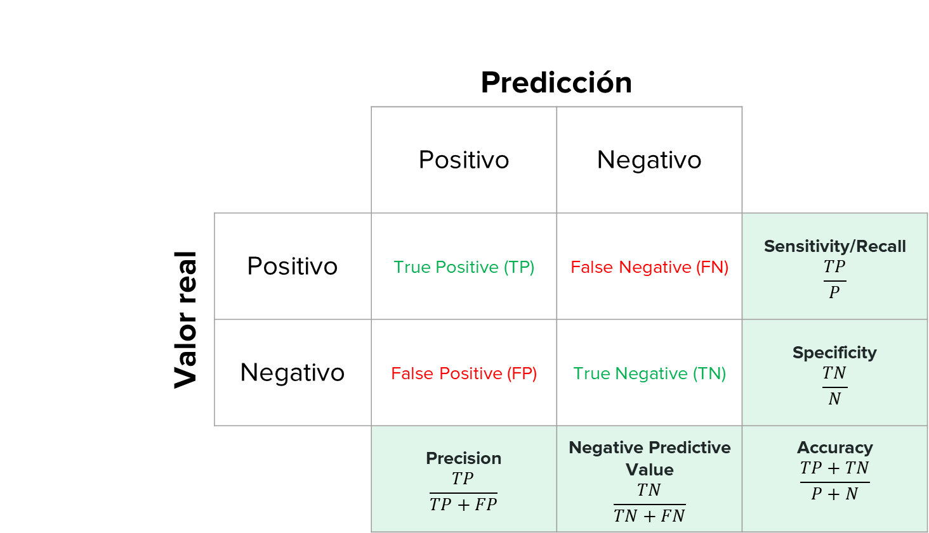
 |  | Predicción
 |  | Positivo | Negativo
Valor real | Positivo | True Positive (TP) | False Negative (FN) | Sensitivity/Recall $$\frac{TP}{P}$$
 | Negativo | False Positive (FP) | True Negative (TN) | Specificity $$\frac{TN}{N}$$
 |  | Precision $$\frac{TP}{TP+FP}$$ | Negative Predictive Value $$\frac{TN}{TN+FN}$$ | Accuracy $$\frac{TP+TN}{P+N}$$

Slide 43
IX. Flujo de trabajo

Slide 44

Flujo de trabajo
Limpiar los datos
(data cleaning/wrangling)
Explorar los datos
(exploratory data analysis)
Transformar los datos
(feature engineering)
Elegir y pulir el modelo
(model tuning and selection)
Evaluar el modelo
(model evaluation)

Slide 45
Un flujo de trabajo
Hay que importar los datos, unir las bases, convertir en numéricas | Limpieza
Codifiquemos las variables cualitativas | Limpieza
Hay una correlación alta entre X_1 y X_2 | Exploración
Hay un valor de X_3 que es atípicamente alto | Exploración
¿Cómo se correlaciona Y con las X? | Exploración
Habría que estandarizar las X | Transformación
Agreguemos los datos diarios en mensuales | Transformación
Apliquemos log a Y y X | Transformación
Tal vez apliquemos PCA a las X | Transformación
Probemos una regresión lineal, KNN y un LDA | Estimación de modelos
¿Qué K elegimos para el KNN? Cuál parece óptimo según alguna métrica? | Pulir modelo
¿Incluimos términos cuadráticos en la regresión? | Pulir modelo
¿Qué modelo tiene el menor MSE? | Evaluación de modelos
¿Qué valores de Y tienen residuos de predicción más altos? | Exploración
Eliminemos X_2, que no está aportando | Evaluación de modelos
Las predicciones mejoran si transformamos X_3 | Transformación
LDA no da buenos resultados, lo dejamos de lado | Evaluación de modelos

Slide 46
X. tidymodels

Slide 47
¿Por qué tidymodels y no R base?
Fácil de entender: condición necesaria para trabajar en equipo.
Continuidad con la sintaxis tidyverse.
Mantener estructuras de datos (dataframe).
Fundamental: pipes (%>%) para encadenar secuencias complejas
Ejemplo. Dos formas de escribir:
small_mtcars <- slice(arrange(mtcars, gear), 1:10)
small_mtcars <- mtcars %>%
arrange(gear) %>%
slice(1:10)

Slide 48
Entonces

Slide 49
Nuestra hoja de ruta
Modelización
Aprendizaje supervisado
Aprendizaje no supervisado
Regresión
Clasificación
Clustering
PCA
Simple
Múltiple
No paramétricos
Paramétricos
Paramétricos
KNN
Naive Bayes
Regresión logística
LDA/QDA

Slide 50
La semana que viene

Slide 51
La clase que viene
Teórico: Explorando y transformando variables. Intro a regresión lineal simple
Práctico: resolver guía domiciliaria. Traer dudas y/o comentarios.
Aprendizaje supervisado
Regresión
Clasificación
Simple
Múltiple
Paramétricos
No paramétricos
KNN
Naive Bayes
Regresión logística
LDA/QDA

Slide 52
Gracias!

